Slide 1
Тема: «Упражнения для развития координационных способностей занимающихся»
ГККП «Арман»
Педагог дополнительного образования: Сухопарова И.В.
Кружок «Акробатика»

Slide 6
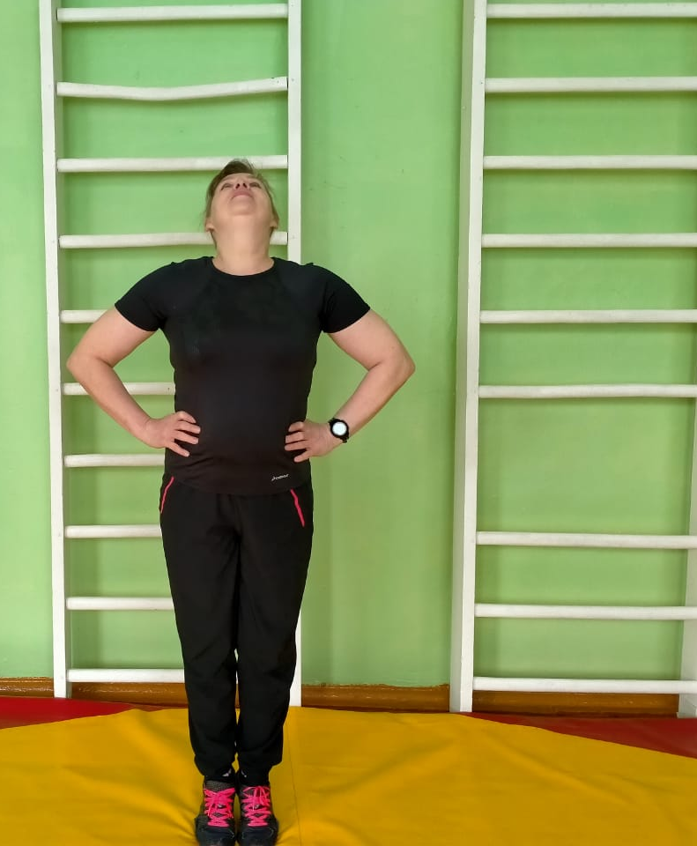

Slide 8
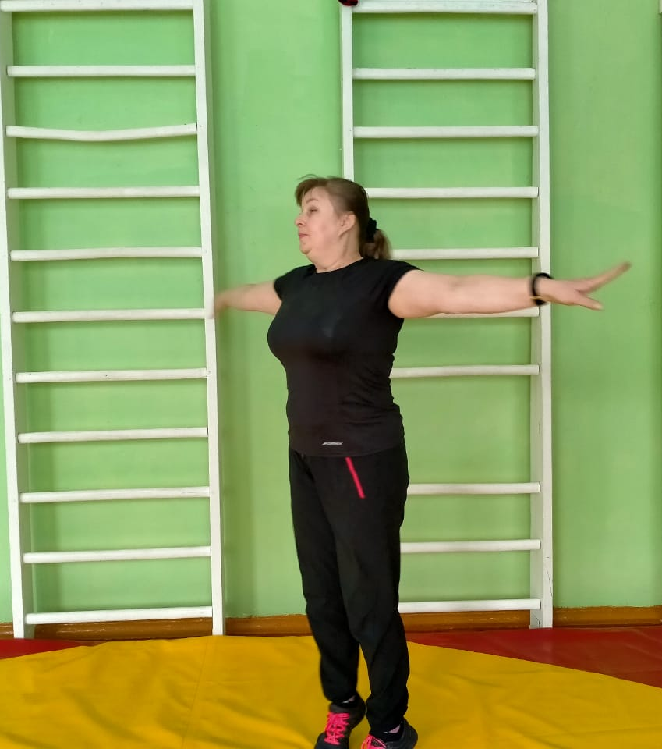

Slide 16
Координация движений у ребенка не формируется сама по себе - над ней нужно серьезно работать. Достижение развития координации движений возможно разными способами, но все они отличаются необходимостью регулярного повторения определенных действий. Эти действия направлены на развитие согласованной работы разных мышц и органов чувств.

